Slide 1
Curso de Java Básico

Slide 2
Paquete IO
El paquete java.io contiene casi todas las clases que podamos necesitar para llevar a cabo la entrada y salida (I/O) en Java.
Existen varias formas de abrir y manipular un archivo
Mediante Streams
  Un stream es definido como una secuencia de datos, El InputStream se utiliza para leer datos de una fuente y el OutputStream se utiliza para escribir datos en un destino.
Mediante FileReader
  Se puede abrir un archivo de texto para leer su contenido usando la clase FileReader, esta clase permite leer caracteres pero no líneas enteras.
Lumina Americas S.A.

Slide 3
Manipular Archivos de Texto
Podemos abrir un fichero de texto para leer usando la clase FileReader. Esta clase tiene métodos que nos permiten leer caracteres. Sin embargo, suele ser habitual querer las líneas completas, bien porque nos interesa la línea completa, bien para poder analizarla luego y extraer campos de ella. FileReader no contiene métodos que nos permitan leer líneas completas, pero sí BufferedReader. Afortunadamente, podemos construir un BufferedReader a partir del FileReader de la siguiente forma:
File archivo = new File ("C:\\archivo.txt");
FileReader fr = new FileReader (archivo);
BufferedReader br = new BufferedReader(fr);
String linea = br.readLine();
La apertura del fichero y su posterior lectura pueden lanzar excepciones que debemos capturar. Por ello, la apertura del fichero y la lectura debe meterse en un bloque try-catch.
Además, el fichero hay que cerrarlo cuando terminemos de operar con él.
Por ello, es recomendable un bloque finally que ejecute el metodo close() de la clase File.
Lumina Americas S.A.

Slide 4
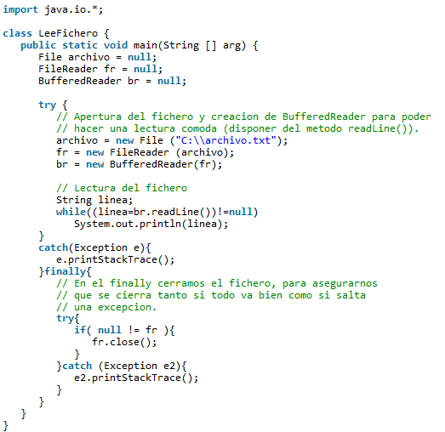
Manipular Archivos de Texto
Lumina Americas S.A.

Slide 5
Manipular Archivos de Texto
Al igual que existe la clase FileReader para leer también existe la clase FileWriter,
La clase FileWriter se encarga de guardar datos en un archivo de texto.
La clase encargada de escribir los datos efectivamente dentro del archivo es la clase PrintWriter, esta clase recibe como parámetro del constructor un FileWriter con el cual deberá operar.
Si queremos añadir al final de un fichero ya existente, simplemente debemos poner un flag a true como segundo parámetro del constructor de FileWriter.
El FileWriter recibe como parámetros un el path al archivo que queremos manipular.
Para grabar una línea en el archivo se deberá usar el método println de la clase PrintWriter
Lumina Americas S.A.

Slide 6
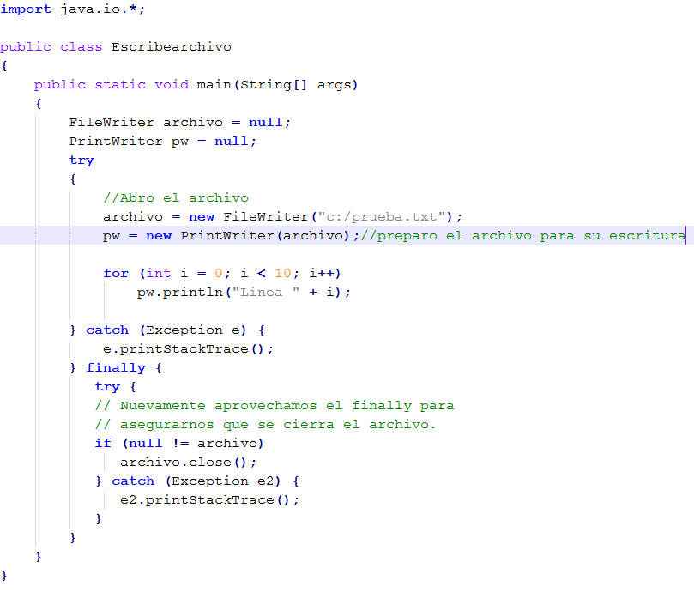
Manipular Archivos de Texto
Lumina Americas S.A.

Slide 7
StringTokenizer
La clase StringTokenizer nos ayuda a dividir un string en substrings o tokens, en base a otro string (normalmente un carácter) separador entre ellos denominado delimitador.
Supongamos un string consistente en el nombre, y los dos apellidos de una persona separados por espacios en blanco. La clase StringTokenizer nos ayuda a romper dicho string en tres substrings basado en que el carácter delimitador es un espacio en blanco.
Se podra crear un objeto de la clase StringTokenizer llamando a uno de los tres constructores que tiene la clase.
Al primer constructor, se le pasa el string nombre que va a ser dividido teniendo en cuenta que el espacio en blanco es el delimitador por defecto.
String nombre="Angel Franco García";
StringTokenizer tokens=new StringTokenizer(nombre);
Si quisiéramos usar un delimitador fijo y una cadena de caracteres variable se deberá usar el siguiente constructor:
StringTokenizer(cadena, delimitador);
String strDatos="6.3\n6.2\n6.4\n6.2";
StringTokenizer tokens=new StringTokenizer(strDatos, "\n");
Lumina Americas S.A.

Slide 8
StringTokenizer
La clase StringTokenizer implementa el interface Enumeration, por tanto define las funciones nextElement y hasMoreElements.
public class StringTokenizer implements Enumeration {
//...
public boolean hasMoreElements() {
//...
}
public Object nextElement() {
//...
}
}
Los nombres de esos métodos fueron reemplazados por nextToken y hasMoreTokens.
String nombre="Angel Franco García";
StringTokenizer tokens=new StringTokenizer(nombre);
while(tokens.hasMoreTokens()){
System.out.println(tokens.nextToken());
}
Lumina Americas S.A.

Slide 9
Manipular Archivos binarios
Como hemos visto hasta ahora, podemos usar los archivos de texto para almacenar o leer información, pero su mayor desventaja es que al ser legible, puede ser modificado por terceras personas.
Para solucionar este problema la solución es usar un archivo binario, la forma de crear un archivo binario lo mismo que con es con FileReader y FileWriter, pero en su lugar se deberá usar FileInputStream y FileOutputStream
FileOutputStream fos=new FileOutputStream("D:\\fichero_bin.ddr");
FileInputStream fis=new FileInputStream("D:\\fichero_bin.ddr");
Leer un archivo es prácticamente igual que vimos con FileReader, usando el método read(), cuando llega al final del fichero devuelve -1.
Su diferencia básica es que con FileReader leemos caracteres y FileInputStream lee bytes.
Lumina Americas S.A.

